Slide 1
OBSERVATORIO DEL ESTADO PROVINCIAL GOBIERNO Y GESTIÓN PROVINCIA DE BUENOS AIRES 2015 - 2018

Slide 2
En el presupuesto presentado
se reflejan las acciones concernientes al fortalecimiento institucional y la modernización del Estado,
reforzando la convivencia ciudadana, la transparencia en la gestión, el diálogo y el consenso entre los poderes del Estado.
María Eugenia Vidal, 2018.

Slide 3
Indicadores
Transferencias nacionales a municipios
Organización administrativa y empleo público
Gobierno Abierto

Slide 4
TRANSFERENCIAS NACIONALES A MUNICIPIOS

Slide 5
Transferencias Nacionales a Municipios - 43%
Fuente:
Honorable Tribunal de Cuentas de la Provincia de Buenos Aires
$ 20.179.531.559.17 $ 11.618.638.620,24

Slide 6
Municipios ganadores

Slide 7
Municipios perdedores

Slide 8
10 principales ganadores
10 principales perdedores
Vecinalista Tres Arroyos -93%
FPV Florencio Varela -84%
FPV Presidente Perón -82%
FPV Esteban Echeverría -80%
FPV Ezeiza -77%
FPV José C. Paz -74%
FPV Berazategui -69%
CAMBIEMOS Quilmes -62%
FPV Avellaneda -56%
CAMBIEMOS Tres De Febrero -46%
CAMBIEMOS San Miguel +951%
CAMBIEMOS San Pedro +693%
CAMBIEMOS Pilar +592%
FPV Lomas De Zamora +65%
CAMBIEMOS Chacabuco +47%
CAMBIEMOS Gral Rodríguez +39%
CAMBIEMOS Gral Pueyrredón +33%
FPV Malvinas Argentinas +18%
CAMBIEMOS Olavarría no recibía en 2015
CAMBIEMOS A. Alsina no recibía en 2015

Slide 9
Se reducen transferencias nacionales.
Mayor reducción en municipios opositores.
Aumento de desigualdades territoriales.

Slide 10
Organización administrativa

Slide 11
Ley de Ministerios 5 modificaciones en 2 años (12/2015 a 12/2017) Leyes 14.803, 14.805, 14.832, 14.853, 14.989.
Estructura orgánica

Slide 12
Ley 14.803 (10/12/2015) 11 ministerios, 6 secretarías y AGG. Suprime Jefatura Gabinete. Ley 14.805 (15/1/2016) Min. Agroindustria, ex A. Agrarios. O.P. NyA, ex Secretaría NyA. Ley 14.832 (18/8/2016) 13 ministerios, 5 secretarías. CyT – G. Cultural. Ley 14.853 (30/11/2016) Elimina Min. Coordinación y Gestión Pública, restablece Jefatura Gabinete. Ley 14.989 (14/12/2017). 14 ministerios, 4 secretarías. Min. Asuntos Públicos, ex Sec. Comunicación Ley 14.803. AGG baja. OPISU.
Estructura orgánica

Slide 13
Estructura orgánica Tres decretos de modificación de aperturas por año y por jurisdicción Evolución estructuras www.equiposweb.com.ar

Slide 14
GDEBA
Procesos
Software propietario
Adecuación lenta y onerosa
Capacitación y tutorías deficientes o ausentes

Slide 15
Proveedores de extraña jurisdicción (CABA) Excepciones al Registro Provincial de Proveedores en leyes de emergencia
Procesos

Slide 16
Declive de la Asesoría General de Gobierno
art. 38 Ley de Ministerios 14.989/17
H. Tribunal de Cuentas sin autoridades
Tres vacantes de cinco.
Sin quorum para fallos vinculantes
(cargos, multas o inhabilitaciones).
Normas habilitantes de controles laxos
Leyes de emergencia 14.806 (Seguridad), 14.812 (Infraestructura) y 14.815 (Adm. y tecnológica) PRORROGADAS.
Ampliación contrataciones directas.
Decreto N° 1300/16
Controles

Slide 17
Empleo Público

Slide 18
Declinación de reuniones paritarias. Carrera congelada.
Cese contratos a término
Contratos discrecionales
Contratos Ley de emergencia AyT - Asesores
Consultoras y ONG
Muy bien 10 - Enseñá por Argentina
Red Innovación Local - Everis - Matrice Consulting
Reducción incompatibilidades funcionarios superiores
Art. 12 Ley de Ministerios 14.989/17
Retiro Voluntario
Decreto N° 465/18

Slide 19
Percepción de los trabajadores públicos
Hay una vuelta al control.
¿Por qué te dicen que seas proactivo?
Porque suponen que sos haragán.
Ellos piensan:
con esta gente no se puede trabajar.

Slide 20
Percepción del Gobierno sobre los trabajadores

Slide 21
Resistencias
Me pregunto si no soy funcional con mi entusiasmo,
pero hay gente que tiene necesidades.
Fui a un curso… conocí personas que están con un proyecto interesante en su jurisdicción… y les dije: ‘les ayudo para que lo puedan mostrar y se replique’.

Slide 22
Empleo Público Seudónimos en redes y documentos Militancias encubiertas

Slide 23
Compromisos
¿Qué nos mueve?
La mirada sobre el rol del Estado y sus trabajadores
como promotores de políticas públicas, de derechos.
Eso nos mueve.
LUCHA EN LA CALLE Y EN LA JUSTICIA

Slide 24
Gobierno Abierto

Slide 25
Iniciativas de Datos Abiertos
Ley provincial 12.475/00 Acceso a Documentos Administrativos. Reglamento (Decreto 2549/04): no se ha implementado.
Sin adhesión a la Ley Nacional 27.275.
2016: Ley 14.828 de Modernización del Estado.
Apertura de datos y transparencia activa (art 8).
2016: Compromiso Federal de Modernización.
COMPROMISO 3

Slide 26
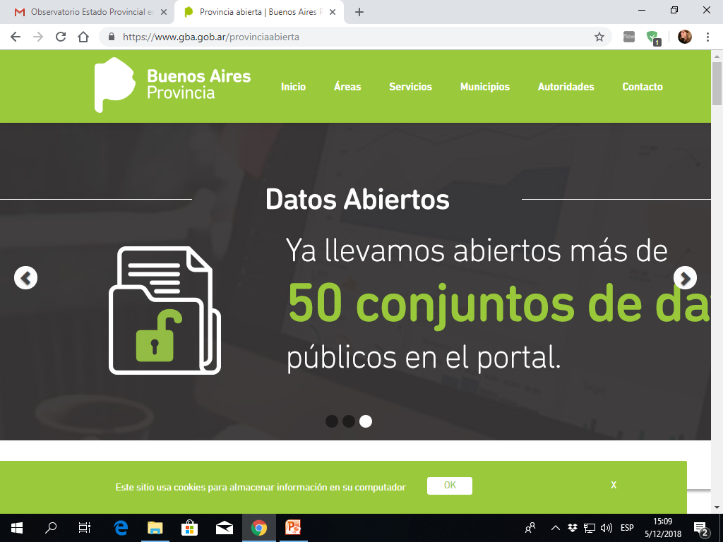
Decreto Nº 805/2016 de Gobierno Abierto: Portal de Datos Abiertos.
Se invita a municipios, empresas y sociedades del Estado a adherir.
53 datasets con sectores no representados.

Slide 27
ITEM | Grado de publicación | ITEM | Grados de publicación
Estructura orgánica | MEDIO | Escuelas | ALTO
Normativa (BO) | MEDIO | Centros de salud | ALTO
Declaraciones Juradas | MEDIO | Otras dependencias | MEDIO
Nómina de autoridades y personal | MEDIO | Estadísticas generales | MEDIO
Presupuesto, por programa o función | BAJO | Accesibilidad (trámites principales) | MEDIO
Iniciativas de apertura municipal | BAJO | Funciones y servicios de cada repartición | MEDIO
Procedimiento de Acceso a la Información | BAJO | Información provista al ciudadano | MEDIO
Transferencias presupuestarias | BAJO | Guía de trámites | MEDIO
Ejecución presupuestaria actualizada | BAJO | Transporte público | BAJO
Obras de infraestructura | BAJO | Datos ambientales | BAJO
Auditorías y evaluaciones | NULO | Acceso a datos electorales | NULO
Licitaciones y contrataciones | NULO | Reclamos o denuncias ciudadanas | NULO
Escalas salariales | NULO | Permisos, concesiones, autorizaciones | NULO

Slide 28
Presentar sin mostrar
Compras y contrataciones
BO sin acceso a datos sensibles.
Portal Contrataciones
Motor de búsqueda ineficaz.
Portal Provincia Abierta
Presupuesto sin ejecución presupuestaria.
Ley 14.812 (emergencia Infraestructura)
Sin publicación procedimientos contractuales.

Slide 29
Banco Provincia
Banca Pública en ADEBA
AUSENTE en conflictos productivos (ARS)
DESFINANCIAMIENTO
Caja de Jubilaciones - Campaña 50% descuento
SITUACION PATRIMONIAL
Emisión de deuda - Cartera en mora
PUBLICIDAD – ASESORES
Aumento 4 a 8 veces.

Slide 30
Denuncia penal por desvío de fondos de la caja jubilatoria del Banco Provincia por $5.500 millones

Slide 31
Comentarios finales

Slide 32
Ajuste de partidas y DESIGUALDAD.
CONTROLES PÚBLICOS LAXOS.
Paritarias débiles, contratos, consultoras:
ADMINISTRACIÓN PARALELA.
Modernización y Gobierno Abierto:
relato para UN MODELO ECONÓMICO.

Slide 33
Discurso modernizador
Estado como pesada carga de los privados.
AJUSTE.
Estado como empresa.
LA AGILIZACIÓN ¿EN TODOS LOS SECTORES?
¿PARA EVITAR CONTROL?
ADMINISTRACIÓN PARALELA
¿Plan de Gobierno o Plan de Mercado?
Estado “capturado”
Estado Gerencial Policial
GARANTE DEL MERCADO Y PLATAFORMA DE NEGOCIOS

Slide 34
Asistimos a una
PRIVATIZACION DE LO PÚBLICO

Slide 35
El Estado que queremos
PROYECTO DE GOBIERNO PARA EL DESARROLLO INCLUSIVO
Liderazgo efectivo
Rol protagónico de trabajadores/as estatales
Estructura, procesos y presupuesto al servicio
del Proyecto de Gobierno
Diálogo social para el acuerdo y la solución de controversias

Slide 36
La Plata, diciembre de 2018. www.equiposweb.com.ar estadoyap.institutopatria@gmail.com Muchas gracias IDESBA CTA ATE Verde y Blanca

